Slide 1


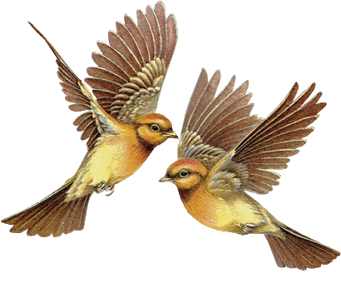




Slide 2
Здравствуйте, ребята!
Сегодня мы с вами отправимся в увлекательное путешествие по страницам любимых сказок. А вы знаете, что в мире существует до двадцати миллионов сказок: народных, то есть, сочиненных многими людьми, и авторских, придуманных конкретными авторами.
Есть сказки волшебные с Бабой-Ягой, Кощеем Бессмертным, Василисой Прекрасной, золотой рыбкой. Есть сказки про животных. Они веселые и поучительные, напоминают басни. Существуют и бытовые сказки. Герои в них - короли, солдаты, ремесленники, простые крестьяне. Как правило, мужик или бывалый солдат - выходят победителями, благодаря своей силе, ловкости и смекалке. Чаще всего, сказки России-это героический эпос, так как в свое время у России было много врагов, то героические сказки показывали силу народа, его мощь.
А вот скажите, что общего у сказок народов мира? Правильно, добро всегда побеждает зло. А для чего нам нужно обязательно читать сказки? Потому что сказки собирают народную мудрость, учат нас добру, ценить красоту. Недаром они заканчиваются словами: “Сказка – ложь, да в ней намек – добрым молодцам урок”.
Сказки есть у всех народов. Вот сегодня мы и узнаем немного о сказках некоторых стран.

Slide 3








Slide 4
Мы познакомимся с народными сказками, Чехии и Дагестана. А начнем, конечно же, с России.

Slide 5


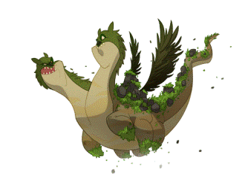
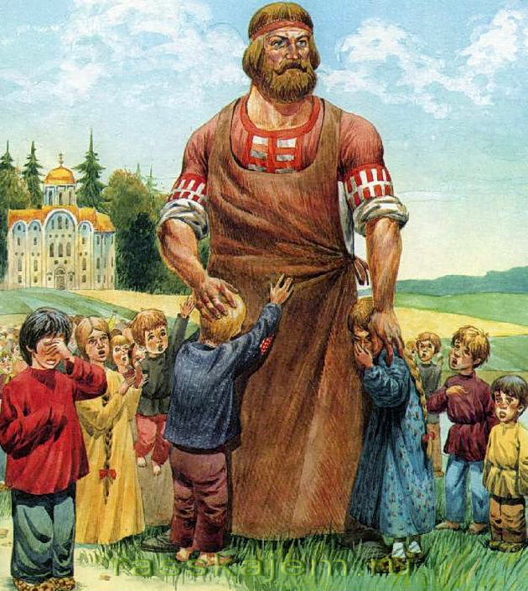
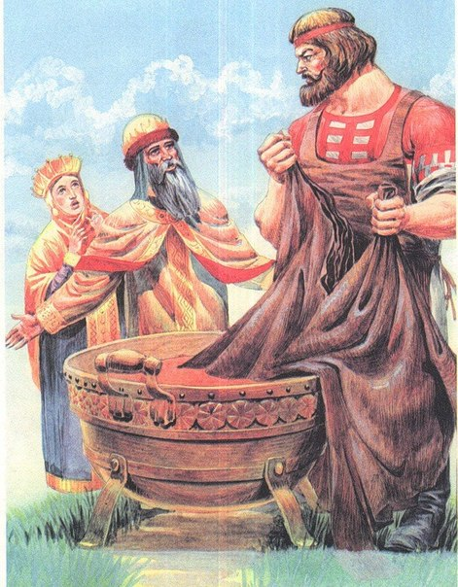
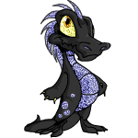
“Никита Кожемяка”

Slide 6

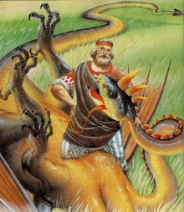
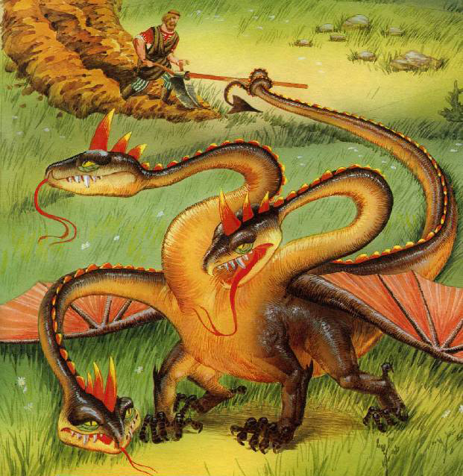
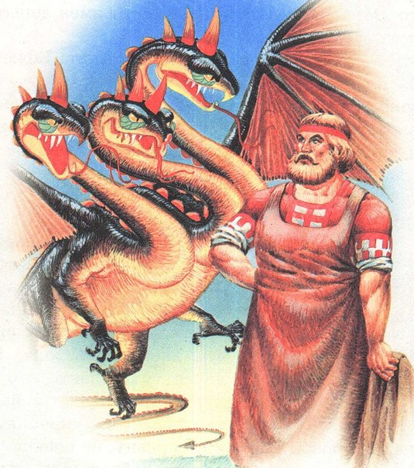
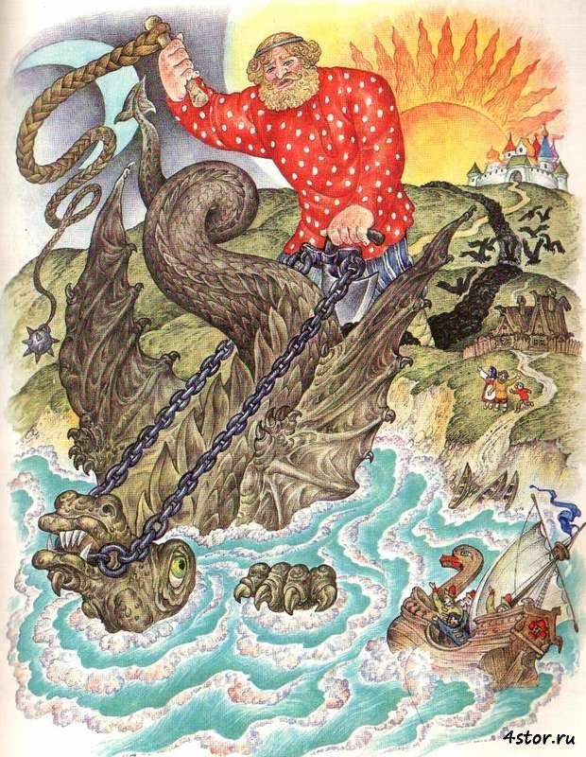
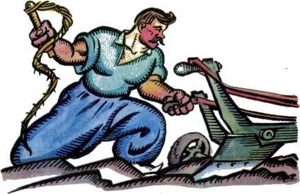
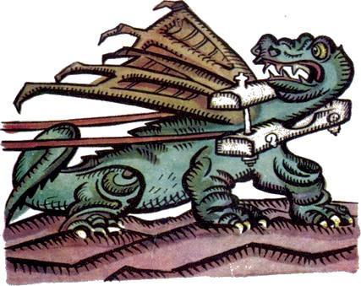

Slide 7
Народные сказки знакомы всем, но в науке нет единого определения этого жанра. Словом, «сказка» мы называем и нравоучительные рассказы о животных, и полные чудес волшебные истории, и замысловатые авантюрные повести, и сатирические анекдоты. Каждый из этих видов устной народной прозы имеет свои отличительные особенности: свое содержание, свою тематику, свою систему образов, свой язык. А характерный признак сказки-в ее вымысле, в том, что она подается сказочником и воспринимается слушателями прежде всего, как поэтический вымысел, игра фантазии.
Ребята, кому принадлежат строки: «Что за прелесть эти сказки! Каждая есть поэма!»? Если не помните, то это великий русский поэт Александр Сергеевич Пушкин. Сказки ему на ночь рассказывала няня Арина Родионовна. Возможно, среди любимых сказок поэта была история о русском богатыре Никите Кожемяке.

Slide 8
Сейчас мы посмотрим очень веселую и поучительную сказку, где главный герой - Никита Кожемяка.

Slide 9

Сказка
Понравилась сказка? Благодаря каким качествам Никита победил дракона? (ум, сила, смекала) Молоды ребята!

Slide 10







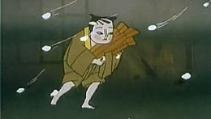

Slide 11
Страной Восходящего Солнца называют Японию. Поэтично, правда? Японские сказки отличаются от русских своеобразной философией и мудростью.
Одна из самых известных в России японских сказок - «Три связки соломы» об отважном и добром мальчике-сироте. По сказке был снят мультфильм, который мы сейчас с вами увидим.

Slide 12
Сказка

Slide 13
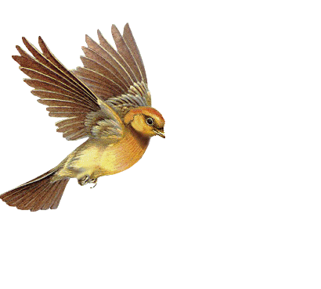






Slide 14
А теперь мы поговорим немного о Чехии. В Чехии очень много сказок о животных, разных волшебных преданий и сказаний. Животные в сказках, порой совершают такие же поступки, как и люди в реальной жизни. Чаще всего, поступки, конечно же, добрые. Авторская сказка про заботливого и доброго крота любима не только детьми. Её с удовольствием смотрят и взрослые. Сказка называется Крот и ласточка.

Slide 15
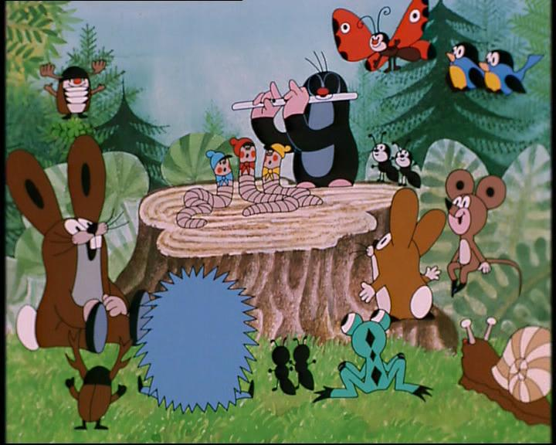

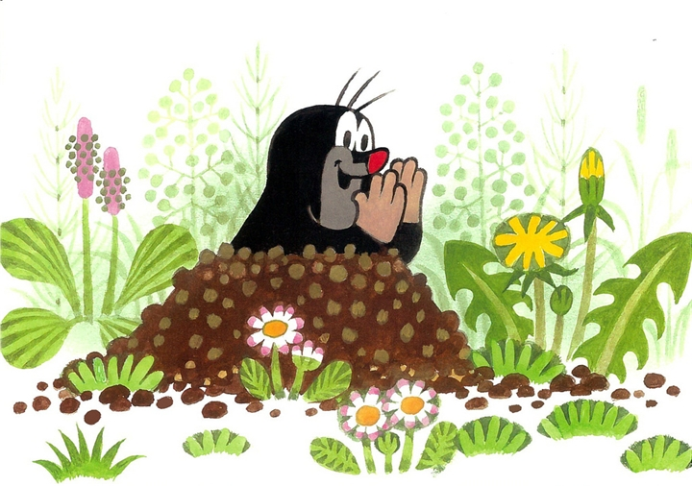

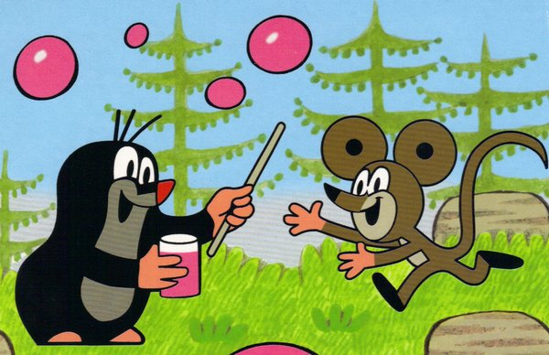

Slide 16
Сказка
После просмотра: Хотели бы вы себе такого друга, как милый крот? Почему он вам нравится?

Slide 17




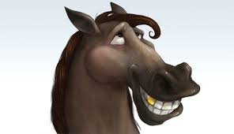
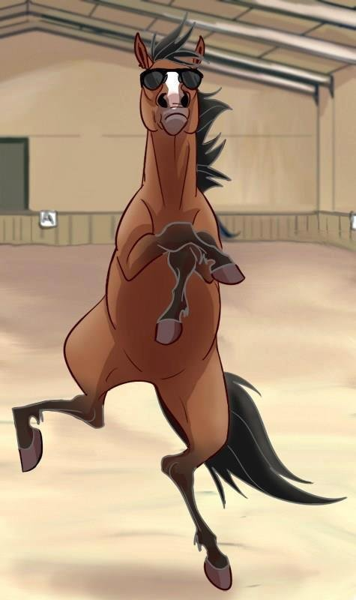
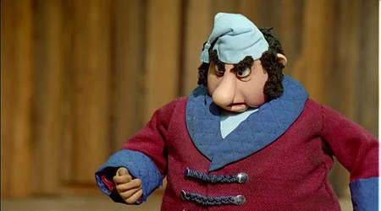

Slide 18
Сказки о животных популярны и в Белоруссии. Белоруссия - наш близкий сосед и друг. Она, несомненно, похожа на нашу страну. Сказки всех славянских народов очень близки друг другу, но вместе с тем и глубоко различны, поскольку в них отражается жизнь той среды, в которой они бытуют, история того народа, что их создал и хранил, определенная историческая действительность. Поэтому у России и Белоруссии много общего, и сказок это тоже касается. Только Белорусские сказки немного отличаются, ведь у них своя история и свои герои. Этот славянский народ любит сатирические сказки, высмеивающие жадность, упрямство и глупость. Познакомимся с одной из таких сказок. Она называется «Как пан конем был».

Slide 19
Сказка
Видео. После просмотра: Пан, это как наш русский боярин. Владелец большой усадьбы и знатный человек. За что домовой его наказал? За жадность, злобность и не желание помогать. Только оказавшись в чужой шкуре, уяснил, что так делать нельзя. Ведь все то зло и невнимание, что мы показываем людям, к нам же и вернется.

Slide 20
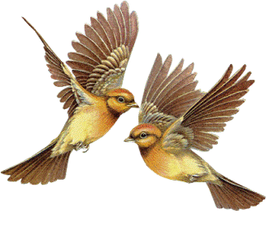

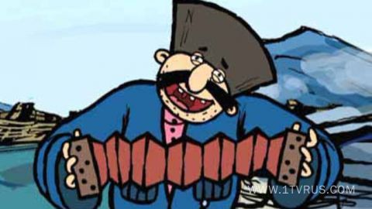

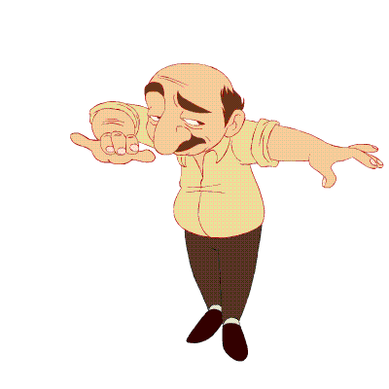
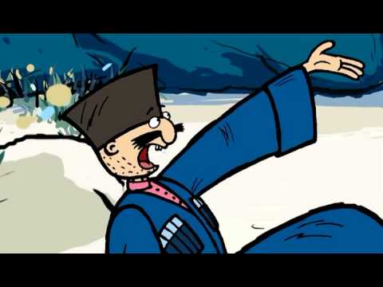

Slide 21
Вот и подошли мы к последней на сегодня стране. Это Дагестан. Соседняя республика. Дагестанские сказки интересны самобытной культурой и традициями. Они поучительны. Чаще герои таких сказок – богатыри, бескорыстно служащие людям, добросовестные труженики или мудрые девушки. Рассказы об удивительных путешествиях, о разрешении трудных задач, об остроумии и изворотливости главного героя. Но мы посмотрим сейчас сказку про Шайдулу-лентяя. А потом вы мне скажете, за что был наказан этот герой.

Slide 22
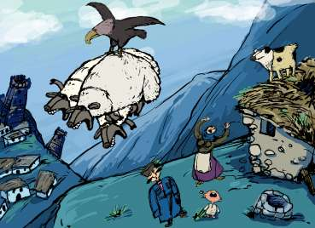
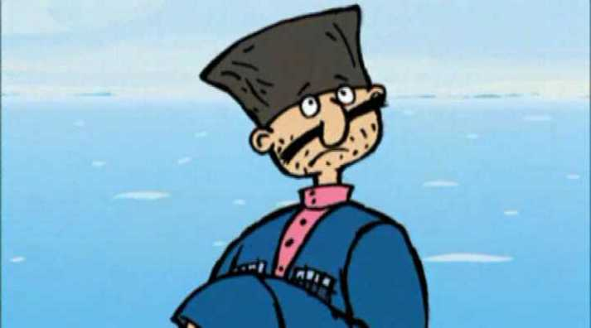
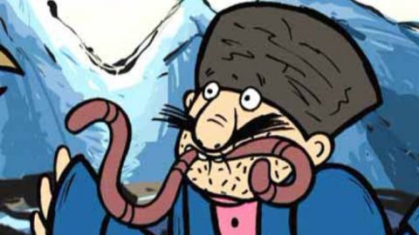
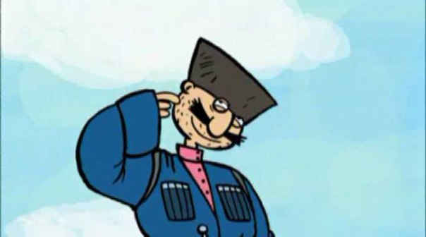

Slide 23
Сказка

Slide 24

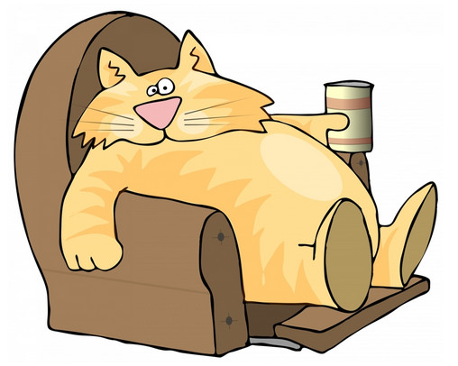


Slide 25
Итак, за что был наказан Шайдула?
Верно, за лень и глупость, а также за нежелание следовать умным советам. Ведь говорили ему дерево и рыба: помоги нам и будет тебе благополучие. Кстати, самые любимые пословицы у дагестанского народа такие: «Чтобы достигнуть почестей и величия, понуждай себя к труду».«Труд и терпение превращаются в золото».

Slide 26

Читайте сказки, учитесь у них быть добрее и справедливее!

Slide 27
Вот и подошло к концу наше маленькое путешествие по сказкам. Мы посетили всего пять стран. Но у вас есть возможность продолжить путешествие самостоятельно. Читайте сказки, учитесь у них быть добрее и справедливее. Перенимайте у них жизненную мудрость.

